Slide 1
D O E N G L I S H W I T H B R I A N
Minkyung — Class 7
Say Something Back
Not what to say — how fast you say it.
Notes:
Minkyung 요청: 친구들과 편한 자리에서 하는 대화. 표현 목록 수업이 아니라 반응 속도 훈련. 정답이 여러 개고, 속도가 목표. Drill에서는 조각 목록을 화면에서 내릴 것 — 보고 고르면 훈련이 안 됨.

Slide 2
BEFORE WE START
This One's Different
오늘은 새 표현을 외우는 시간이 아니에요.
Class 4 was polite
Careful, warm, a little formal.
처음 만난 사람과의 예의 있는 대화 — What I find fascinating about ~
Today is fast
Friends don't wait for your sentence. They wait for your reaction.
친구와의 대화는 문장이 아니라 반응이에요. 1–2초 안에 뭔가 나와야 해요.
Many right answers
There's no single correct line — just don't leave the silence.
조각 하나를 고르는 게 아니라, 아무거나 튀어나오면 성공이에요.
2 of 7
Do English with Brian
Notes:
C4 Social Talk와의 대비를 명확히 — 그건 처음 만난 자리, 오늘은 오래 안 사이. 언제 뭘 쓰는지 감이 잡힘.

Slide 3
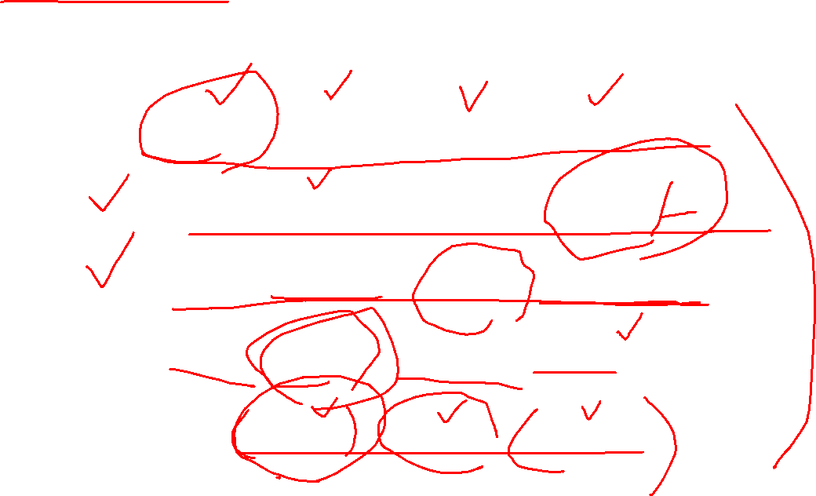
PART 1 · THE INSTANT REACTIONS
Before They Finish Talking
상대 말이 끝나기도 전에 나오는 것 — 다섯 종류, 조각은 아무거나.
Surprise
놀랐을 때
No way · You're kidding · Seriously? · Wait, what?
Same here
공감할 때
Same · I know, right? · Tell me about it · That's exactly it
Tell me more
더 듣고 싶을 때
Oh really · Since when? · How come? · And then what?
That's rough
안됐을 때
Oh no · That's rough · Ugh, the worst · I'm sorry
Nice one
좋은 소식일 때
Nice · Good for you · That's amazing · Look at you
3 of 7
Do English with Brian
Notes:
한 줄씩: 상황 설명 → Brian이 문장 하나 던지고 Minkyung이 그 줄의 조각으로 반응 → 다음 줄. 다섯 번째(Nice one)가 새로 넣은 것 — 앞의 넷이 전부 중립·안 좋은 소식 쪽이라 좋은 일을 받아줄 반응이 필요했음.

Slide 4
DRILL 1
Screen Off, Mouth On
🎯 HOW IT WORKS
I say a line. You react — in under two seconds. That's it.
조각 목록은 보지 않아요. 고르는 게 아니라 튀어나오는 게 목표예요. 같은 반응을 두 번 써도 괜찮아요.
“I quit my job last week.” “My flight got cancelled.” “I met him at a wedding.”
“I've been sick since Monday.” “I'm going to Paris next month.” “She said no.”
30–40 lines, no stopping.
4 of 7
Do English with Brian
Notes:
빠른 템포가 전부 — 막히면 넘어가고 나중에 다시. 좋은 소식·나쁜 소식·놀라운 소식을 섞어 던질 것. Minkyung이 같은 반응만 반복하면 그때만 살짝 유도.

Slide 5
PART 2 · THE FOLLOW-THROUGH
And Then Keep It Going
반응 다음에 대화를 이어붙이는 다섯 가지.
Back up
되물을 때
Wait, back up — · So you're saying ~? · Hang on, when was this?
My turn
내 얘기 얹을 때
Same thing happened to me · That reminds me of ~ · Okay, my turn
Not sure
가볍게 반박할 때
I don't know, though · Really? I'd say ~ · Come on
Moving on
화제 바꿀 때
Anyway — · Speaking of ~ · Oh, before I forget —
Buying time
생각할 시간이 필요할 때
Hmm · Let me think · How do I put this · Okay so —
5 of 7
Do English with Brian
Notes:
다섯 번째(Buying time)가 실은 제일 실용적 — 편한 대화가 어색해지는 건 침묵 때문. 문장을 만드는 동안 자리를 지키는 소리. 원어민이 가장 많이 쓰는 조각들이라는 점 언급.

Slide 6
DRILL 2
React, Then One More
🎯 HOW IT WORKS
Same drill — but this time, react and then say one more thing.
반응 하나 → 이어붙이기 하나. 두 조각이면 대화가 굴러가요.
“I quit my job last week.”
→ “No way — wait, back up. When was this?”
“I'm going to Paris next month.”
→ “Look at you! That reminds me — I still haven't booked mine.”
Two pieces, every time.
6 of 7
Do English with Brian
Notes:
여기서도 화면에 조각 목록 없음. 두 조각이 붙으면 대화가 스스로 굴러가기 시작 — 그 감각을 잡는 게 목표.

Slide 7
FREE TALK
Now Just Talk
연습이 끝났어요. 이제 그냥 친구랑 얘기하는 시간.
Pick one and go — no lists, no slides.
“What's the last thing you spent too much money on?”
“Who did you see this week?”
“What's been annoying you lately?”
Afterwards
오늘 나온 반응 중 제일 자연스러웠던 거 하나.
This week
L&S로 조각들 반복 — 생각 없이 나올 때까지.
Great work today, Minkyung!
7 of 7
Do English with Brian
Notes:
소재는 셋 중 Minkyung이 고르게. 오늘 훈련한 반응이 실제 대화에서 나오는지 관찰 — 안 나오면 지적하지 말고 다음 수업 재료로.

